Slide 1

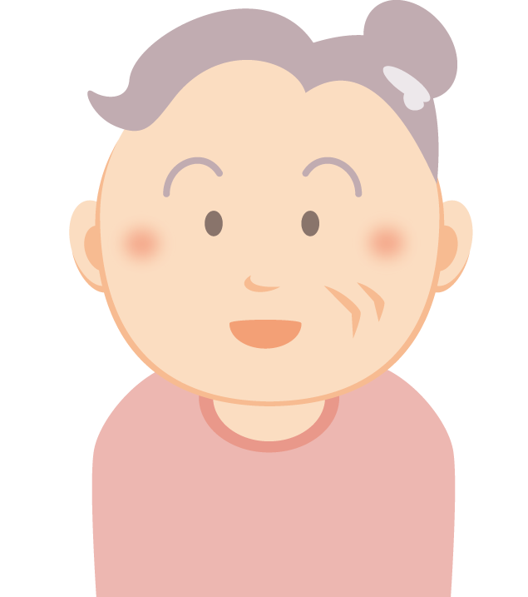
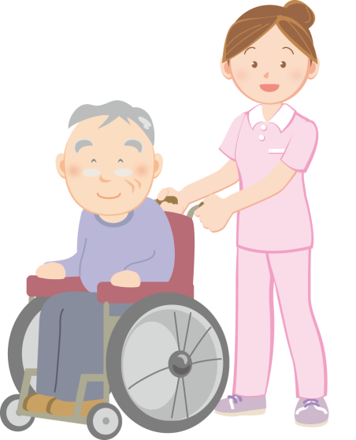
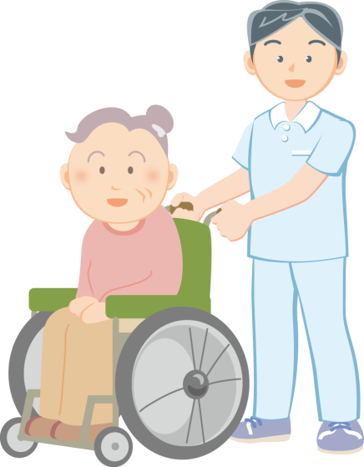
01_高齢者（1）
02_高齢者（2）
03_高齢者車椅子とスタッフ（1）
04_高齢者車椅子とスタッフ（2）

Slide 2
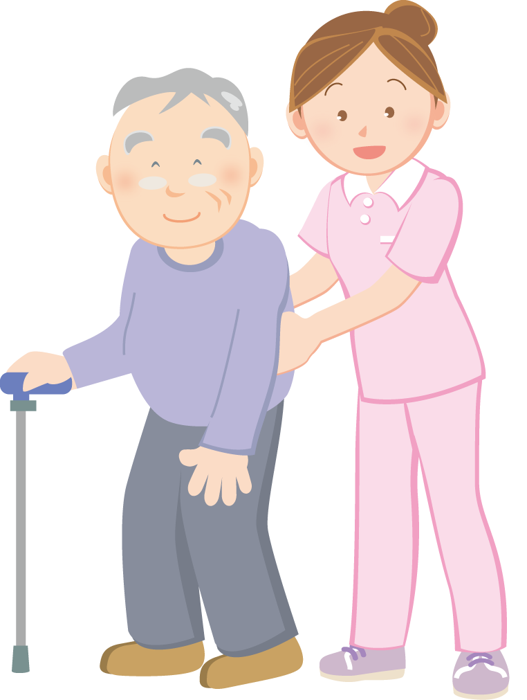
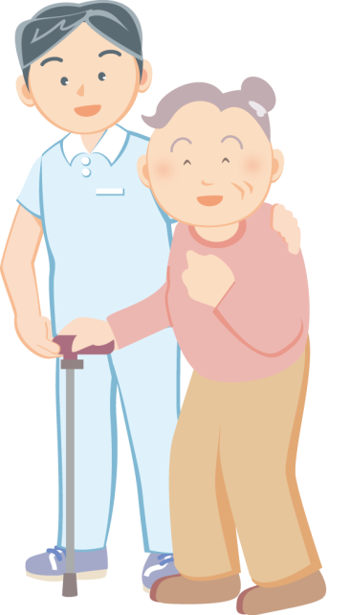
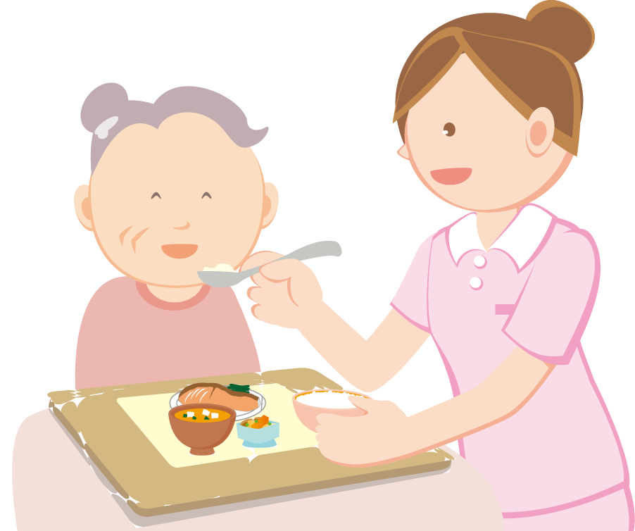

05_高齢者徒歩とスタッフ（1）
06_高齢者徒歩とスタッフ（2）
07_食事介助するスタッフ
08_散歩を楽しむ高齢者

Slide 3




09_施設と高齢者
10_談笑する高齢者とスタッフ
11_スタッフからのコメント
12_会議中のスタッフ

Slide 4


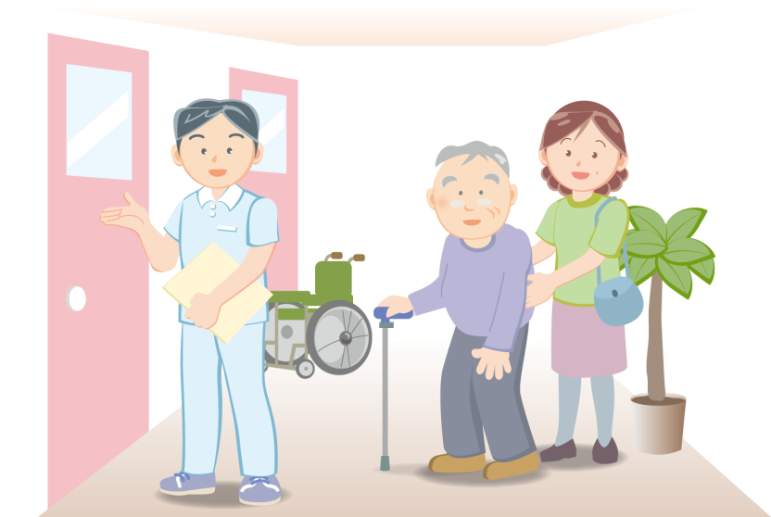

13_アクティビティ（1）
14_アクティビティ（2）
15_施設見学
16_施設を検討する高齢者と娘夫婦

Slide 5





18_手のイメージ（2）
17_手のイメージ（1）
19_we_are_nurses
20_飾り図形
21_私たちと一緒に働きませんか

